Slide 1

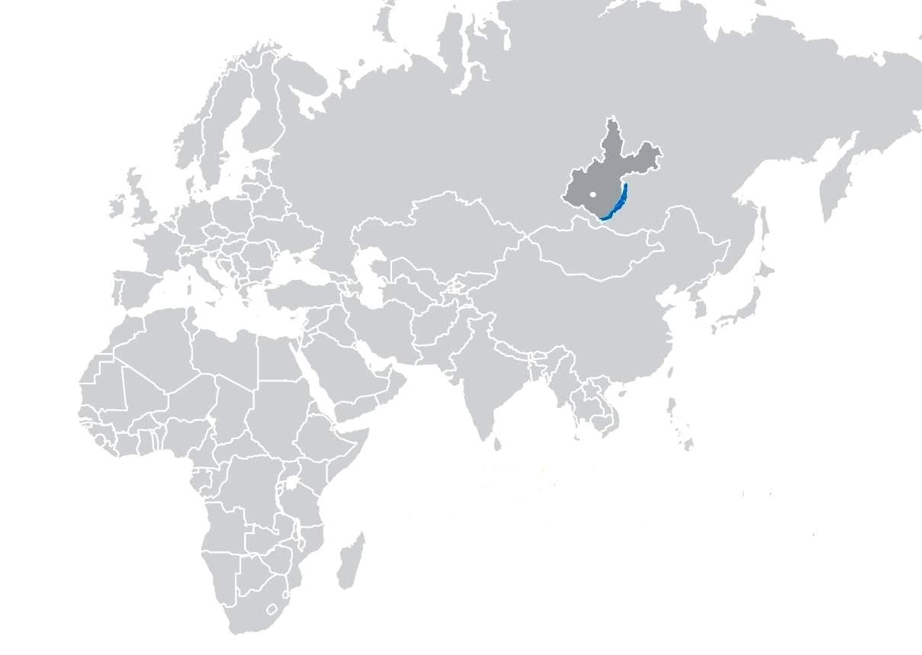
Инвестиционный паспорт
Зиминского городского муниципального образования
Утвержден Постановлением администрации Зиминского городского муниципального образования от 23.12.2024 № 1253
Зима

Slide 2

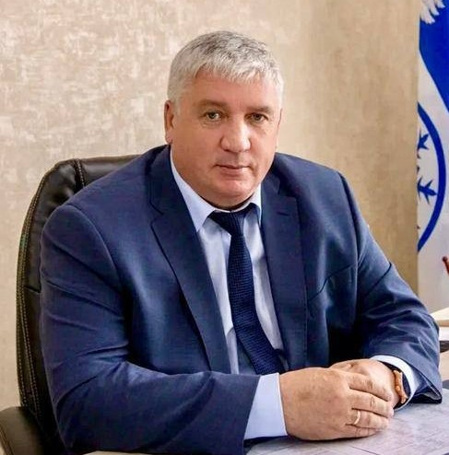

ГОРОД ЗИМА. ИНВЕСТИЦИОННЫЙ ПАСПОРТ
1
ПРИГЛАШЕНИЕ К СОТРУДНИЧЕСТВУ
Уважаемые инвесторы, бизнесмены и партнеры!
Представляю вашему вниманию инвестиционный паспорт Зиминского городского муниципального образования, который позволит объективно оценить привлекательность нашего города, а также принять решение о начале работы в нашем муниципальном образовании. Город Зима является открытой для сотрудничества территорией, имеет немало потенциальных возможностей для вложения инвестиций и всегда приветствует появление новых инвестиционных проектов.
Орган местного самоуправления комплексной системой решений по земельным отношениям, по льготам, по законодательству, по кадровым вопросам, по условиям присоединения к энергоресурсам старается создать благоприятные условия для прихода инвестора. Для поддержки бизнес инициатив, инвестиционной деятельности в городе функционирует механизм инвестиционного уполномоченного муниципального образования. На официальном сайте администрации города посредством диалогового окна вы можете обратиться к инвестиционному уполномоченному для оказания помощи или консультации.
При создании новых производств, новых рабочих мест администрация города Зимы готова идти навстречу инвесторам, обеспечить профессиональное сопровождение их проектов.
ДОБРО ПОЖАЛОВАТЬ в г. Зиму - родину известного Российского поэта Евгения Евтушенко.
Желаем всем успешного и плодотворного бизнеса на нашей земле!
Мэр Зиминского городского
муниципального образования А.Н. Коновалов

Slide 3
ГОРОД ЗИМА. ИНВЕСТИЦИОННЫЙ ПАСПОРТ
2
ОРГАНЫ МЕСТНОГО САМОУПРАВЛЕНИЯ
1. Дума ЗГМО | представительный орган муниципального образования Председатель Думы Зиминского городского муниципального образования – Деревягина Наталья Сергеевна тел. 8 (395 54) 3 -16-94
2. Мэр ЗГМО | - глава муниципального образования Мэр Зиминского городского муниципального образования - Коновалов Андрей Николаевич тел. 8 (395 54) 3-17-85
3. Администрация ЗГМО | - исполнительно-распорядительный орган муниципального образования
Первый заместитель мэра городского округа - Гудов Алексей Владимирович тел. 8 (395 54) 3-17-85
Заместитель мэра городского округа по вопросам ЖКХ - Соловьёв Николай Анатольевич тел.8 (395 54) 3-13-46
Заместитель мэра городского округа по социальным вопросам - Костикова Ольга Владимировна тел.8 (395 54) 3-17-85
Управляющий делами администрации – Сухарева Анна Владимировна тел. 8 (395 54) 3-17-85
4. КСП ЗГМО | - контрольно - счетный орган внешнего муниципального финансового контроля Председатель КСП – Батюк Елена Викторовна тел. 8 908 644 27 94

Slide 4
ГОРОД ЗИМА. ИНВЕСТИЦИОННЫЙ ПАСПОРТ
3
СТРУКТУРНЫЕ И ВНУТРИСТРУКТУРНЫЕ ПОДРАЗДЕЛЕНИЯ АДМИНИСТРАЦИИ г. ЗИМЫ, ОСУЩЕСТВЛЯЮЩИЕ ВЗАИМОДЕЙСТВИЕ С ИНВЕСТОРАМИ
Первый заместитель мэра городского округа, инвестиционный уполномоченный в Зиминском городском муниципальном образовании | - Гудов Алексей Владимирович тел. 8 (395 54) 3-17-85
Комитет имущественных отношений, архитектуры и градостроительства | - председатель Комитета Бритенко Максим Иванович тел. 8 (395 54) 3-25-70
Комитет ЖКХ, транспорта и связи | - председатель Комитета Пыжьянов Никита Игоревич тел. 8 (395 54) 3 -10-50
Управление экономической и инвестиционной политики | - начальник управления Степанова Людмила Викторовна тел. 8 (395 54) 3 -12-08

Slide 5
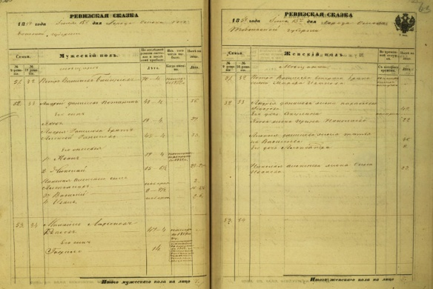
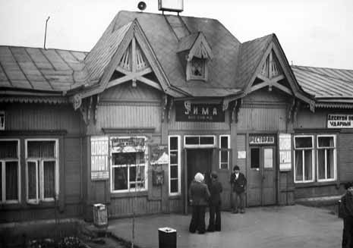
ГОРОД ЗИМА. ИНВЕСТИЦИОННЫЙ ПАСПОРТ
4
ИСТОРИЧЕСКАЯ СПРАВКА
Город Зима - одно из старейших поселений Восточной Сибири, возникшее в первой половине ХVIII века. В переписанных от руки ведомостях «Ревизские сказки» имеется ссылка о существовании «Зиминского станца» уже в 1743 г. Свое развитие оно получило как ямская станция в связи с прокладкой Московско-Сибирского гужевого тракта и устройством паромной переправы через реку Оку.
С сооружением Транссибирской железнодорожной магистрали в 1895 году появилась маленькая железнодорожная станция Зима, получившая свое название от уже существовавшего к тому времени селения.
В 1925 году поселению присвоен статус города.
Законом Иркутской области от 16 декабря 2004 г. N 85-ОЗ "О статусе и границах Зиминского городского муниципального образования Иркутской области" Зиминское городское муниципальное образование наделено статусом городского округа и установлены его границы в соответствии с картографическим описанием.
День города Зимы отмечается в последнее воскресенье июня.
В настоящее время административно-территориальная единица г. Зима – это город областного подчинения, центр административного района Иркутской области, крупная опорная железнодорожная станция Восточно - Сибирской железной дороги.

Slide 6
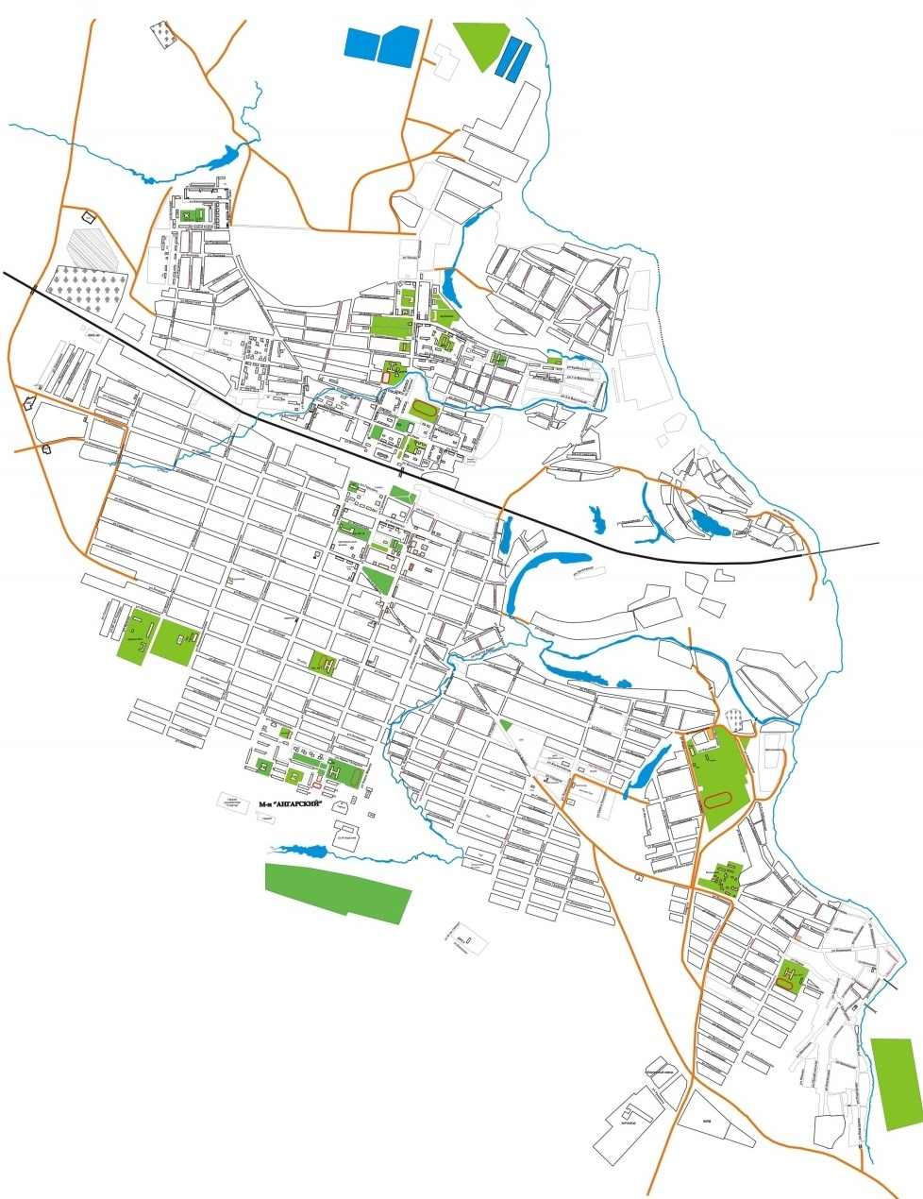


ГОРОД ЗИМА. ИНВЕСТИЦИОННЫЙ ПАСПОРТ
5
ОБЩИЕ СВЕДЕНИЯ
Административные сведения
Зиминское городское муниципальное образование имеет статус городского округа и входит в состав Иркутской области
Автомобильный код региона: 38, 138
Телефонный код: 39554
Часовой пояс: MSK +5
Административный центр: г. Зима
ОКТМО 25720000
Площадь территории
52,85 кв.км
Численность населения
29,9 тыс.чел. (на 01.01.2024 г.)
Плотность
565 чел./кв.км

Slide 7

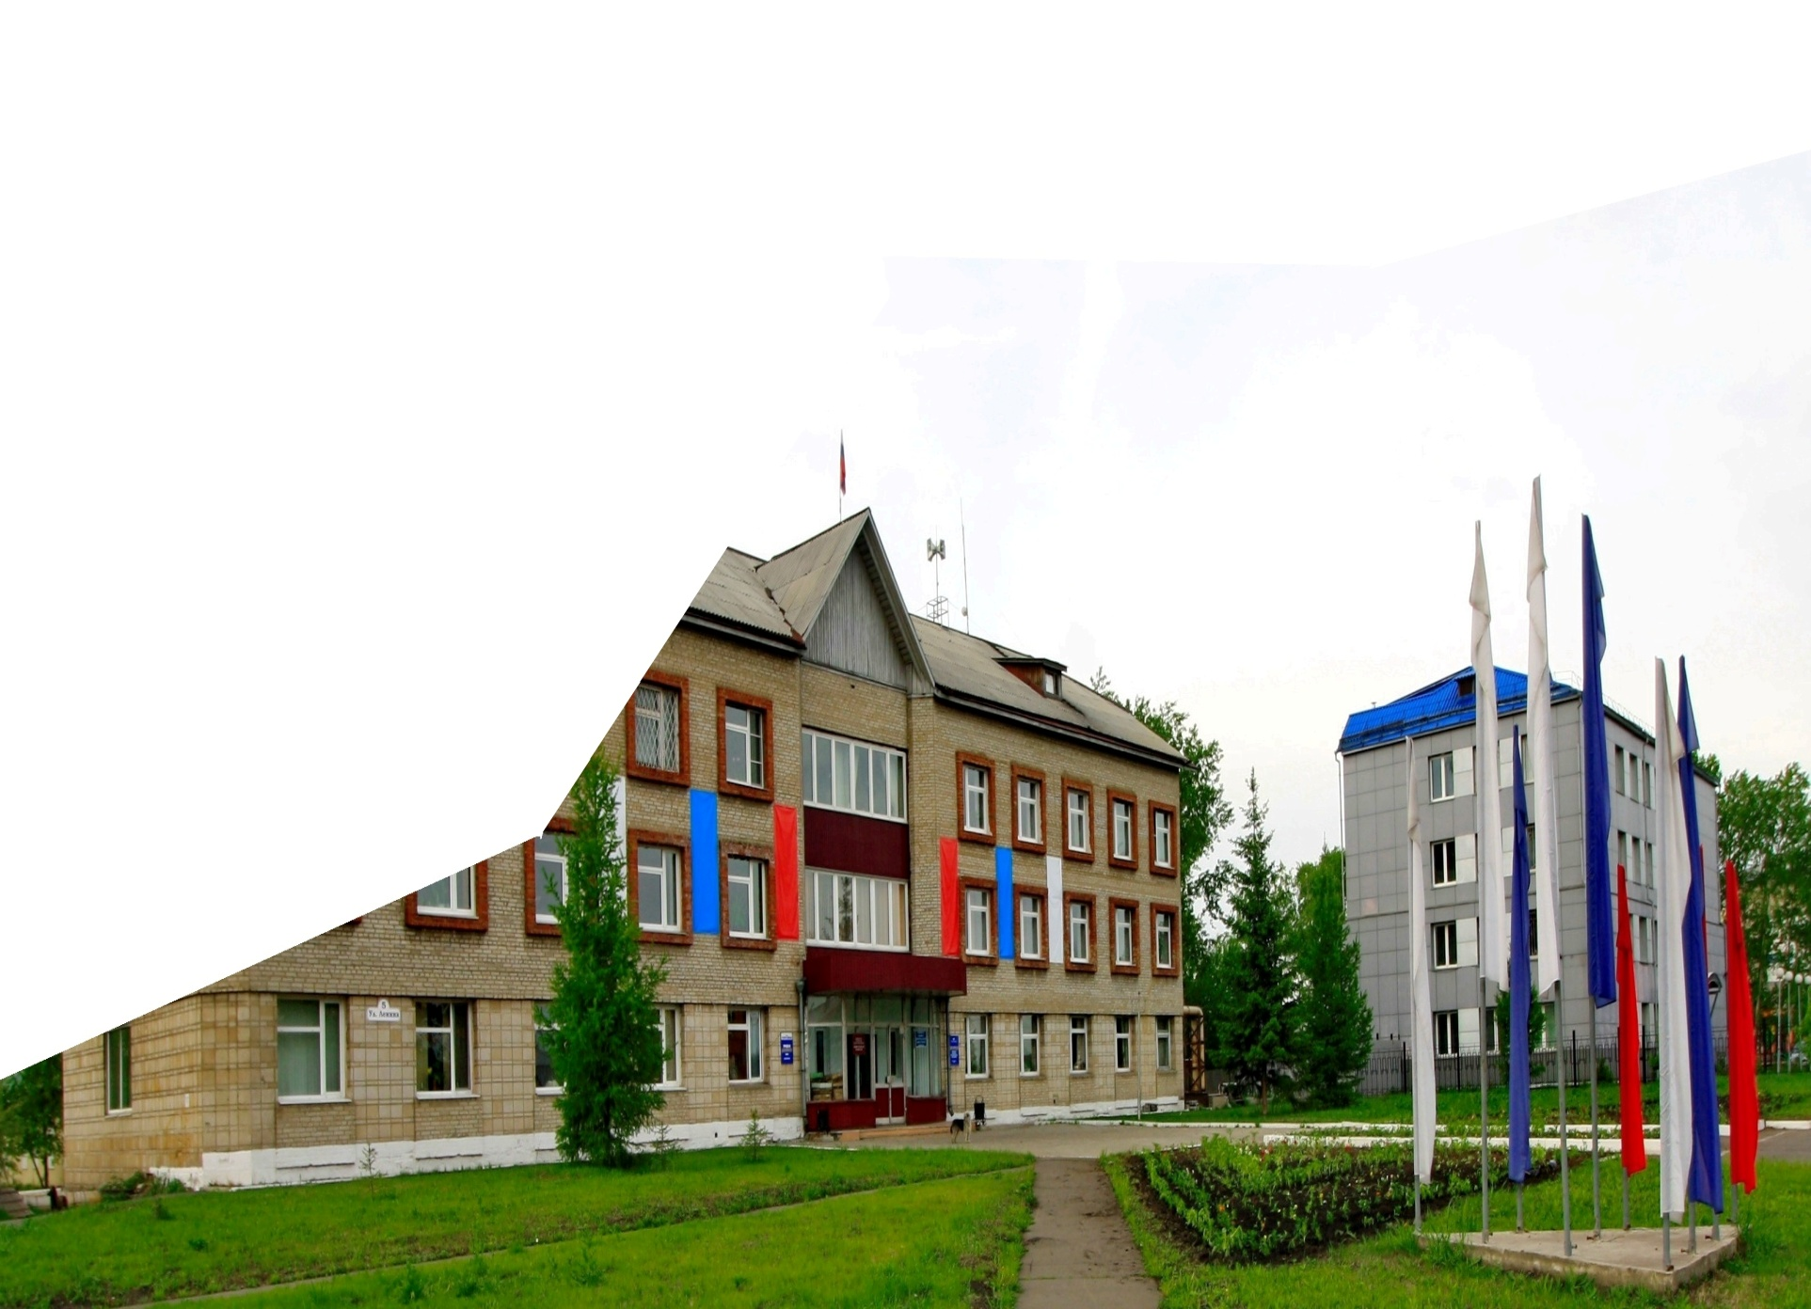




ГОРОД ЗИМА. ИНВЕСТИЦИОННЫЙ ПАСПОРТ
6
Климатические условия
Значительная удаленность от морей и расположение в центре Азиатского материка придают климату резко континентальный характер, температура воздуха варьируется от −40-50 °C зимой до +30-45 °C летом.
4500 часов
ежегодное количество солнечного света.
179 дней
продолжительность периода со среднесуточной температурой ниже 0 °C.
-1,6 °C
средняя годовая температура воздуха в Зиме.
43 до -47 °C
перепад годовых температур.

Slide 8
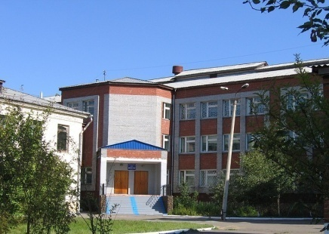
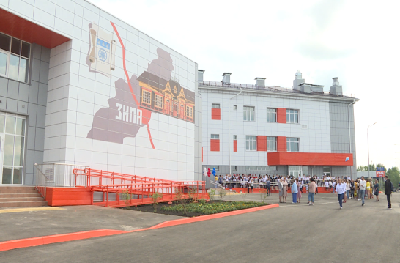
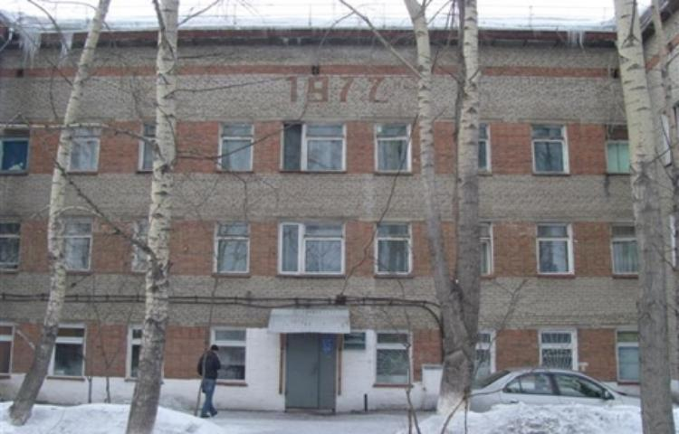
ГОРОД ЗИМА. ИНВЕСТИЦИОННЫЙ ПАСПОРТ
7
Образование
В Зиминском городском муниципальном образовании созданы условия для обучения и воспитания детей в 9 общеобразовательных учреждениях, 9 учреждениях дошкольного образования, 4 учреждениях дополнительного образования (Спортивная школа имени Г.М. Сергеева, Дом детского творчества, Детская музыкальная школа, Детская художественная школа имени В.А. Брызгалова).
В городе имеется возможность получить начальное и среднее профессиональное образование в:
- ГБПОУ Иркутской области «Зиминский железнодорожный техникум»;
- ПОУ «Зиминский учебно-спортивный центр» РО ДОСААФ России Иркутской области).
Здравоохранение
Медицинское обслуживание населения города осуществляется двумя учреждениями здравоохранения: ОГБУЗ «Зиминская городская больница» и ЧУЗ «Клиническая больница «РЖД - Медицина» города Иркутск» Поликлиника №5 г. Зима, оказывающими как первичную, так и специализированную помощь. Оба учреждения имеют лицензии, необходимые для осуществления медико-санитарной помощи в полном объеме.

Slide 9
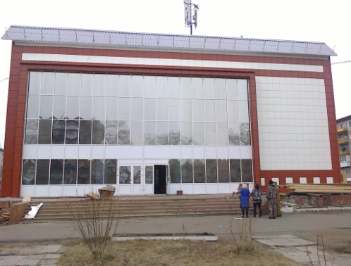
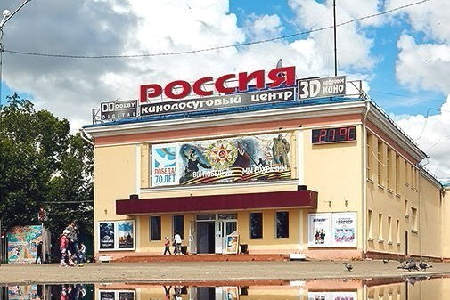
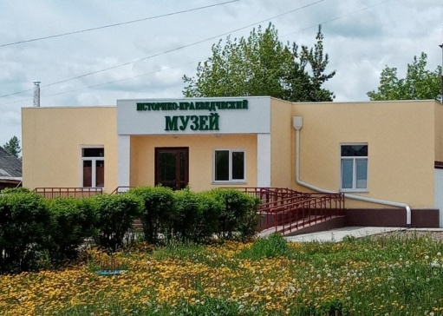
ГОРОД ЗИМА. ИНВЕСТИЦИОННЫЙ ПАСПОРТ
8
Культура
Для организации досуга населения и развития народного творчества в городе Зиме действуют 6 муниципальных учреждений культуры:
МАУК ГДК «Горизонт» (333 посадочных места, 24 творческих коллектива, 2 клубных формирования);
МАУК КДЦ «Россия» (355 посадочных мест, 9 творческих коллективов, 2 клубных формирования);
МБУК КИЦ «Спутник» (110 посадочных мест, 6 творческих коллективов);
МАУК «Дом Культуры имени А. Н. Гринчика» (150 посадочных мест, 8 творческих коллективов);
МБУК «Централизованная библиотечная система» (Библиотека семейного чтения им. Н. Войновской (книжный фонд – 217,3 тыс. экз.) и 2 филиала (книжный фонд – 55,6 тыс. экз.));
МБУК «Историко-краеведческий музей» (Историко-краеведческий музей и Дом-музей поэзии).

Slide 10

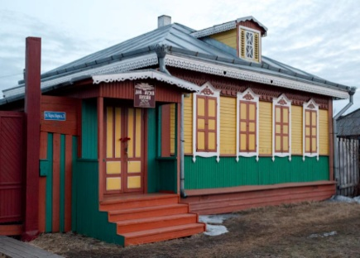
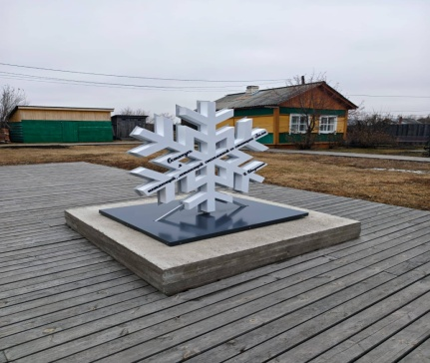
ГОРОД ЗИМА. ИНВЕСТИЦИОННЫЙ ПАСПОРТ
9
«Откуда родом я?
Я с некой
Сибирской станции Зима
Где запах пороха и снега
И запах кедров и зерна…»
(Е.А. Евтушенко)
Визитной карточкой г. Зимы является Евгений Александрович Евтушенко —
русский, советский поэт, прозаик, киносценарист, кинорежиссер, лауреат Государственной
премии СССР, почетный член Американской академии искусств и Европейской академии
искусств и наук.
Зиминцы благодарны поэту за то, что, прожив в Зиме небольшой срок, он воспел ее
в своих произведениях. В 1993 году, накануне празднования 250-летия города, Евгению
Александровичу Евтушенко было присвоено звание «Почетный гражданин города Зимы».
В г. Зиме есть знаменитый дом-музей поэзии Е.А. Евтушенко – один из главных туристических
объектов города. Ежегодно Дом-музей поэзии посещают сотни туристов, стремящихся прикоснуться
к литературному наследию России и Иркутской области. Дом-музей поэзии является центром притяжения
творческих людей региона. Учреждение не раз становилось площадкой для проведения литературных
фестивалей и встреч. На базе территории Дома-музея поэзии им. Е. Евтушенко в рамках инициативных
проектов граждан, реализуемых на территории города, создана туристическая площадка «Сибирская порода».

Slide 11

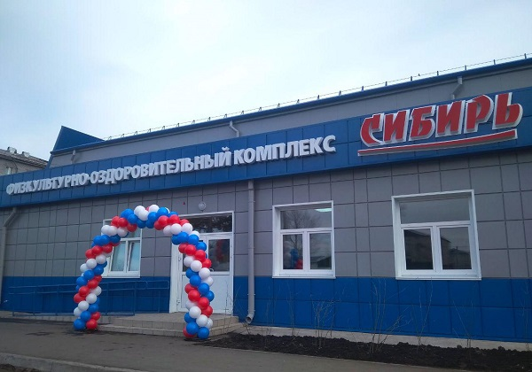
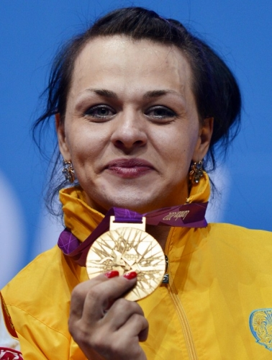

ГОРОД ЗИМА. ИНВЕСТИЦИОННЫЙ ПАСПОРТ
10
Физическая культура и спорт
На территории Зиминского городского муниципального образования деятельность в сфере физической культуры и спорта осуществляют:
МБУ ДО «Спортивная школа имени Г.М.Сергеева», в котором ведется активная работа по воспитанию достойных спортсменов, готовых представить свой город на соревнованиях различного уровня, включая Олимпийские игры.
МАУ «Спортивная школа» ЗГМО.
На праве оперативного управления за учреждениями закреплены:
лыжная база «Юность», детский оздоровительный лагерь
палаточного типа «Тихоокеанец», шахматный клуб, спортивный
зал, зал тяжелой атлетики, зал бокса, фитнес-клуб «Фаворит»,
ФОК «Сибирь» со стадионом «Локомотив», стрелковый тир.
В учреждениях проводятся занятия со спортсменами в
возрасте от 6 до 60 лет по следующим видам спорта: баскетбол,
волейбол, кикбоксинг, легкая атлетика, лыжные гонки,
пауэрлифтинг, футбол, шахматы, бокс, тяжелая атлетика. Всего на постоянной основе в школах занимается 650 спортсменов, с которыми работают 23 тренера и 4 инструктора по спорту.

Slide 12
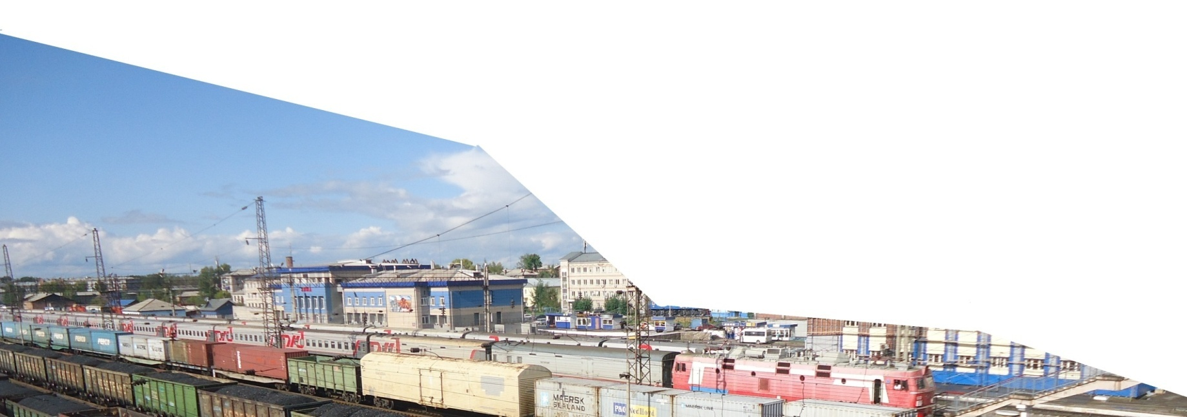
ГОРОД ЗИМА. ИНВЕСТИЦИОННЫЙ ПАСПОРТ
11
Основные направления специализации экономики
Зиминского городского муниципального образования
ЖЕЛЕЗНОДОРОЖНЫЙ ТРАНСПОРТ
На территории города Зимы образован транспортный узел, который представляет собой пересечение грузо- и пассажиропотоков железнодорожного транспорта.
Железнодорожным транспортом осуществляется как дальнее пассажирское сообщение, так и пригородное пассажирское сообщение с Иркутском и другими городами Иркутской агломерации (на юго-востоке) и с Тулуном (на северо-западе).
На территории города расположены стратегически значимые железнодорожные предприятия ВСЖД. К наиболее крупным относятся: эксплуатационное локомотивное депо Зима, производственный участок Зиминский по ремонту тягового подвижного состава, сервисное локомотивное депо «Зиминское», Зиминская дистанция пути, Зиминская дистанция сигнализации, централизации и блокировки, железнодорожная станция Зима, ремонтное вагонное депо Зима.
Комплекс этих железнодорожных предприятий оказывает непосредственное влияние на работу транспортного узла в целом, а также формирует основу экономики города.
Предприятия железнодорожного узла ст. Зима:
обеспечивают наибольшую занятость трудоспособного населения города – 2,6 тыс. чел. (34,5 % от общей численности занятых в экономике города);
- играют существенную роль в формировании доходного потенциала города обеспечивая более 30% собственных доходов бюджета ЗГМО.

Slide 13
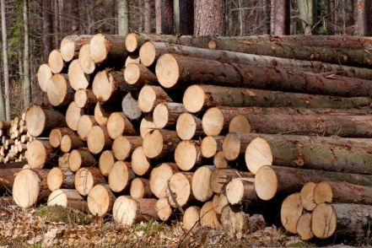
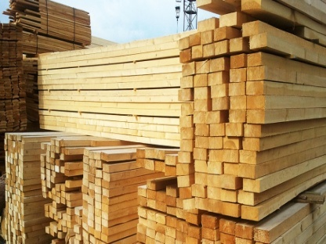



12
ГОРОД ЗИМА. ИНВЕСТИЦИОННЫЙ ПАСПОРТ
ПРОМЫШЛЕННОЕ ПРОИЗВОДСТВО
Лесозаготовка;
Обработка древесины и производство изделий из дерева;
Производство колбас и мясных полуфабрикатов;
Производство хлеба и мучных кондитерских изделий.
Объем отгруженных товаров собственного производства,
выполненных работ и услуг собственными силами
Вид экономической деятельности | Январь – декабрь 2023г.
 | млн. руб. | в % к аналогичному периоду прошлого года
Обрабатывающие производства (D) | 470,2 | 92,5
Обеспечение электрической энергией, газом и паром; кондиционирование воздуха | 358,3 | 106,5
Водоснабжение, водоотведение, организация сбора и утилизации отходов, деятельность по ликвидации загрязнений | 132,8 | 121,8

Slide 14
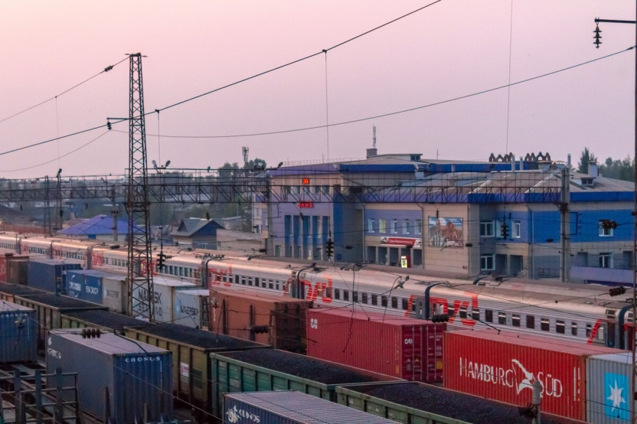
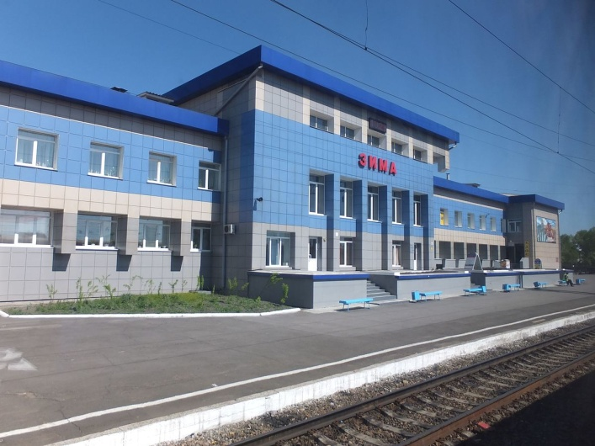
ГОРОД ЗИМА. ИНВЕСТИЦИОННЫЙ ПАСПОРТ
13
Основные факторы инвестиционной привлекательности
Зиминского городского муниципального образования
1. Выгодное экономико – географическое расположение
Город Зима расположен в 250 км к северо-западу от областного центра города Иркутска на левом
берегу реки Оки (приток Ангары) на Транссибирской железнодорожной магистрали.
Станция Зима – опорная станция Восточно - Сибирской железной дороги. Город Зима является крупной грузосортировочной станцией, куда стекаются и где перерабатываются железнодорожные грузопотоки с близлежащих населенных пунктов.
В 2022 году в целях увеличения пропускной и перерабатывающей способности в условиях растущих объемов перевозок ОАО «РЖД» реализован инвестиционный проект «Реконструкция ст. Зима ВСЖД».

Slide 15
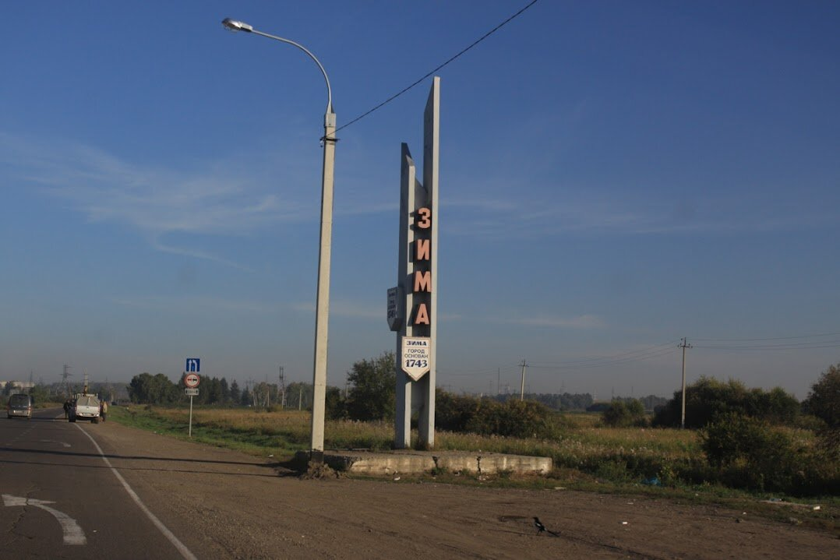
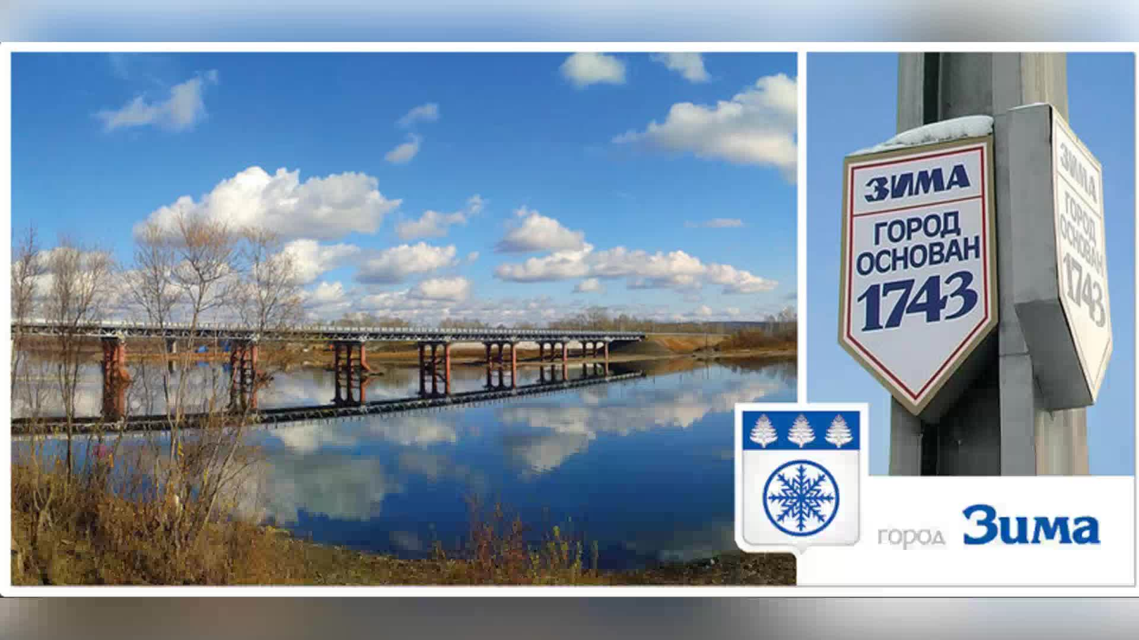
ГОРОД ЗИМА. ИНВЕСТИЦИОННЫЙ ПАСПОРТ
14
Основные факторы инвестиционной привлекательности
Зиминского городского муниципального образования
В 500 м от города проходит федеральная автомагистраль Р-255 «Сибирь».
Город является узлом автодорог местного значения. Высокая транспортная освоенность позволяет взаимодействовать со всеми территориями Российской Федерации и обеспечивает беспрепятственный транзит пассажиров и грузов в направлении «Азия – Россия – Байкал – Европа».

Slide 16
ГОРОД ЗИМА. ИНВЕСТИЦИОННЫЙ ПАСПОРТ
15
2. Многоотраслевой и многоукладный характер экономики
На 1 января 2024 года в городе осуществляли деятельность 766 хозяйствующих субъектов: 285 юридических лиц и 481 индивидуальный предприниматель.
Структура экономики города (по выручке от реализации продукции, работ и услуг с учетом централизованных плательщиков за 2023 год) формируется за счет:

Slide 17
ГОРОД ЗИМА. ИНВЕСТИЦИОННЫЙ ПАСПОРТ
16
Распределение хозяйствующих субъектов – юридических лиц по формам собственности, всего 285 единиц, в т.ч.

Slide 18
17
ГОРОД ЗИМА. ИНВЕСТИЦИОННЫЙ ПАСПОРТ
3. Инфраструктурная оборудованность территории муниципального образования, наличие свободных мощностей по энергосбережению, тепло-водоснабжению, водоотведению, очистке хозбытовых стоков
Инженерно-коммунальная инфраструктура г.Зимы - это :
- 7 угольных котельных (в том числе 6 муниципальных установленной мощностью - 42,16 Гкал /час);
- 3 электрокотельных (в том числе 2 муниципальных установленной мощностью – 2,5 Гкал/час);
-1 корректирующая насосная станция, 4 подкачивающих насосных станции, осуществляющие прием и передачу теплоэнергии от Ново-Зиминской ТЭЦ для обеспечения теплоснабжения восточной части города;
- 47,49 км тепловых сетей (27,8 км – ООО «Теплосервис», 17,8 км – ООО «Комфорт-Сити», 0,643 км – АО «Дорожная служба Иркутской области», 1,098 км – котельная Вагонного ремонтного депо Зима – обособленное структурное подразделение АО «ОМК Стальной путь», 0,144 км – котельная АО «Дорожная служба Иркутская область») в 2-х трубном исчислении;
- 1 водозабор (о. Черемуховый куст) производительной мощностью – 10000 м3 сутки;
- 99,1 км сетей водоснабжения;
- очистные сооружения производительностью – 15900 м3/сутки;
- 33,62 км сетей водоотведения;
- 8 канализационно - насосных станций.
Электроснабжение города осуществляется от 102 трансформаторных подстанций.
Протяженность электрических сетей в воздушном и кабельном исполнении составляет 358,55 км.
Свободные мощности по энергетическим и другим коммунальным ресурсам оцениваются:
- по электроэнергии – 10000 КВА
- по теплоэнергии – (Ново-Зиминская ТЭЦ) – 350 Гкал/час
- по водоснабжению (водозабор о. Черемуховый куст)– 3-5 тыс.м.куб/сутки
- по очистке стоков – 9,2 тыс.м.куб. /сутки

Slide 19
18
ГОРОД ЗИМА. ИНВЕСТИЦИОННЫЙ ПАСПОРТ
4. Наличие свободных производственных и земельных площадок для реализации инвестиционных проектов в различных сферах деятельности
1. Земельный участок в районе п. Сплотка, промлощадка 8 «Б»
Площадка пригодна для размещения технического, инженерного обеспечения, деревообрабатывающего, строительного производства
№ | Характеристика | Сводная площадка
1. | Расположение | Населенный пункт – г. Зима Расстояние до транспортной магистрали: авто – 1,9 км до Р-255 ж/д – 4,1 км до ст. Зима
2. | Удаленность | От областного центра – 270 км От центра МО – 11 км От ближайших промышленных объектов – 50 м От ближайших жилых домов – 50 м
3. | Наличие подъездных путей | Авто – есть, ж/д - нет
4. | Характеристика территории площадки | Площадь – 0,2301 га; Ограждение – нет; Строения – нет;
5. | Правовой статус площадки | Вид собственности – муниципальная; условия – продажа / аренда; обременения – нет;
6. | Характеристика инфраструктуры | Теплоснабжение – нет; водоснабжение, водоотведение – нет; Очистные сооружения –нет; электрические сети – есть, 35-кВ, 10-кВ

Slide 20
19
ГОРОД ЗИМА. ИНВЕСТИЦИОННЫЙ ПАСПОРТ
2. Территория в районе шлаконакопителей ТЭЦ-3 промзоны п. 1 Строитель по ул. Садовая, 61
Площадка пригодна для размещения деревообрабатывающего, строительного производства, предприятий химической промышленности;
№ | Характеристика | Сводная площадка
1. | Расположение | Населенный пункт – г. Зима Расстояние до транспортной магистрали: авто – 1,7 км до Р-255 ж/д – 2,6 км до ст. Зима
2. | Удаленность | От областного центра – 270 км От центра МО – 11 км От ближайших промышленных объектов – 50 м От ближайших жилых домов – 0,6 км
3. | Наличие подъездных путей | Авто – есть, ж/д – проходят рядом с площадкой
4. | Характеристика территории площадки | Площадь – 26 га; Ограждение – нет; Строения – нет;
5. | Правовой статус площадки | Вид собственности – муниципальная; условия – продажа / аренда; обременения – нет;
6. | Характеристика инфраструктуры | Теплоснабжение – есть; водоснабжение, водоотведение – есть, до 500м3/ч. ; Очистные сооружения – есть, 10000м3/сутки.; электрические сети – есть, 35-кВ, 10-кВ

Slide 21
20
ГОРОД ЗИМА. ИНВЕСТИЦИОННЫЙ ПАСПОРТ
3. Глиняные карьеры п. Кирзавод
Площадка пригодна для размещения кирпичного завода, месторождение «Зиминское» – сырье: глина для производства кирпича;
№ | Характеристика | Сводная площадка
1. | Расположение | Населенный пункт – г. Зима Расстояние до транспортной магистрали: авто – 12,5 км до Р-255 ж/д – 10 км до ст. Зима
2. | Удаленность | От областного центра – 300 км От центра МО – 11 км От ближайших промышленных объектов – 100 м От ближайших жилых домов – 0,2 км
3. | Наличие подъездных путей | Авто – есть, ж/д – нет
4. | Характеристика территории площадки | Площадь – 9,65 га; Ограждение – нет; Строения – нет;
5. | Правовой статус площадки | Вид собственности – муниципальная; условия – продажа / аренда; обременения – нет;
6. | Характеристика инфраструктуры | Теплоснабжение – есть; водоснабжение, водоотведение – есть; Очистные сооружения – нет.; электрические сети – есть, 10-кВ

Slide 22
21
ГОРОД ЗИМА. ИНВЕСТИЦИОННЫЙ ПАСПОРТ
4. Земельный участок по адресу: Иркутская область, г. Зима, ул. Космонавтов, 51 «Е»
Площадка пригодна для размещения складских помещений;
№ | Характеристика | Сводная площадка
1. | Расположение | Населенный пункт – г. Зима Расстояние до транспортной магистрали: авто – 8 км до Р-255 ж/д – 10 км до ст. Зима
2. | Удаленность | От областного центра – 270 км От центра МО – 11 км От ближайших промышленных объектов – 50 м От ближайших жилых домов – 180 м
3. | Наличие подъездных путей | Авто – есть, ж/д – нет
4. | Характеристика территории площадки | Площадь – 0,2 га; Ограждение – нет; Строения – нет;
5. | Правовой статус площадки | Вид собственности – муниципальная; условия – продажа / аренда; обременения – нет;
6. | Характеристика инфраструктуры | Теплоснабжение – есть; водоснабжение, водоотведение – есть; Очистные сооружения – нет.; электрические сети – есть, 10-кВ, 35-кВ

Slide 23
22
ГОРОД ЗИМА. ИНВЕСТИЦИОННЫЙ ПАСПОРТ
5. Земельный участок по адресу: Иркутская область, г. Зима, пос. Кирпичный завод, промплощадка № 1 «Б»
Площадка пригодна для размещения промышленных предприятий и производства II-III классов вредности;
№ | Характеристика | Сводная площадка
1. | Расположение | Населенный пункт – г. Зима Расстояние до транспортной магистрали: авто – 40 км до Р-255 ж/д – 13 км до ст. Зима
2. | Удаленность | От областного центра – 270 км От центра МО – 11 км От ближайших промышленных объектов – 50 м От ближайших жилых домов – 200 м
3. | Наличие подъездных путей | Авто – есть, ж/д – нет
4. | Характеристика территории площадки | Площадь – 4,5 га; Ограждение – нет; Строения – нет;
5. | Правовой статус площадки | Вид собственности – муниципальная; условия – продажа / аренда; обременения – нет;
6. | Характеристика инфраструктуры | Теплоснабжение – есть; водоснабжение, водоотведение – есть; Очистные сооружения – нет.; электрические сети – есть, 10-кВ, 35-кВ.

Slide 24
23
ГОРОД ЗИМА. ИНВЕСТИЦИОННЫЙ ПАСПОРТ
6. Земельный участок по адресу: Иркутская область, г. Зима, в восточной части города, 250м от очистных сооружений
Площадка пригодна для размещения объектов складского назначения различного профиля;
№ | Характеристика | Сводная площадка
1. | Расположение | Населенный пункт – г. Зима Расстояние до транспортной магистрали: авто – 2,8 км до Р-255 ж/д – 13,5 км до ст. Зима
2. | Удаленность | От областного центра – 270 км От центра МО – 11 км От ближайших промышленных объектов – 50 м От ближайших жилых домов – 1,6 км
3. | Наличие подъездных путей | Авто – есть, ж/д – нет
4. | Характеристика территории площадки | Площадь – 4 га; Ограждение – нет; Строения – нет;
5. | Правовой статус площадки | Вид собственности – муниципальная; условия – продажа / аренда; обременения – нет;
6. | Характеристика инфраструктуры | Теплоснабжение – есть; водоснабжение, водоотведение – есть; Очистные сооружения – нет.; электрические сети – есть, 10-кВ, 35-кВ.

Slide 25
24
ГОРОД ЗИМА. ИНВЕСТИЦИОННЫЙ ПАСПОРТ
7. Земельный участок по адресу: Иркутская область, г. Зима, район железнодорожного моста через реку Ока
Площадка пригодна для размещения складских помещений;
№ | Характеристика | Сводная площадка
1. | Расположение | Населенный пункт – г. Зима Расстояние до транспортной магистрали: авто – 13,7 км до Р-255 ж/д – 2,9 км до ст. Зима
2. | Удаленность | От областного центра – 270 км От центра МО – 11 км От ближайших промышленных объектов – 50 м От ближайших жилых домов – 2 км
3. | Наличие подъездных путей | Авто – есть, ж/д – нет
4. | Характеристика территории площадки | Площадь – 0,35 га; Ограждение – нет; Строения – нет;
5. | Правовой статус площадки | Вид собственности – муниципальная; условия – продажа / аренда; обременения – нет;
6. | Характеристика инфраструктуры | Теплоснабжение – есть; водоснабжение, водоотведение – есть; Очистные сооружения – нет.; электрические сети – есть, 10-кВ, 35-кВ.

Slide 26
25
ГОРОД ЗИМА. ИНВЕСТИЦИОННЫЙ ПАСПОРТ
8. Земельный участок по адресу: Иркутская область, г. Зима, ул. Коминтерна, 153 «А»
Площадка пригодна для размещения коммунально-складских и производственных предприятий V класса вредности различного профиля ;
№ | Характеристика | Сводная площадка
1. | Расположение | Населенный пункт – г. Зима Расстояние до транспортной магистрали: авто – 1,8 км до Р-255 ж/д – 12,5 км до ст. Зима
2. | Удаленность | От областного центра – 270 км От центра МО – 11 км От ближайших промышленных объектов – 50 м От ближайших жилых домов – 700 м
3. | Наличие подъездных путей | Авто – есть, ж/д – нет
4. | Характеристика территории площадки | Площадь – 1,07 га; Ограждение – нет; Строения – нет;
5. | Правовой статус площадки | Вид собственности – муниципальная; условия – продажа / аренда; обременения – нет;
6. | Характеристика инфраструктуры | Теплоснабжение – нет; водоснабжение, водоотведение – нет; Очистные сооружения – нет.; электрические сети – есть, 10-кВ, 35-кВ

Slide 27
26
ГОРОД ЗИМА. ИНВЕСТИЦИОННЫЙ ПАСПОРТ
9. Земельный участок по адресу: Иркутская область, г. Зима, ул. Садовая, 50 «К»
Площадка пригодна для размещения промышленных предприятий и производства II-III классов вредности;
№ | Характеристика | Сводная площадка
1. | Расположение | Населенный пункт – г. Зима Расстояние до транспортной магистрали: авто – 1,9 км до Р-255 ж/д – 3,5 км до ст. Зима
2. | Удаленность | От областного центра – 270 км От центра МО – 11 км От ближайших промышленных объектов – 50 м От ближайших жилых домов – 2,5 м
3. | Наличие подъездных путей | Авто – есть, ж/д – нет
4. | Характеристика территории площадки | Площадь – 2,26 га; Ограждение – нет; Строения – нет;
5. | Правовой статус площадки | Вид собственности – муниципальная; условия – продажа / аренда; обременения – нет;
6. | Характеристика инфраструктуры | Теплоснабжение – нет; водоснабжение, водоотведение – нет; Очистные сооружения – нет.; электрические сети – есть, 10-кВ, 35-кВ

Slide 28
27
ГОРОД ЗИМА. ИНВЕСТИЦИОННЫЙ ПАСПОРТ
10. Земельный участок по адресу: Иркутская область, г. Зима, ул. Коминтерна, 153«Б»
Площадка пригодна для размещения коммунально-складского и производственного предприятия IV класса вредности различного профиля;
№ | Характеристика | Сводная площадка
1. | Расположение | Населенный пункт – г. Зима Расстояние до транспортной магистрали: авто – 1,7 км до Р-255 ж/д – 12,5 км до ст. Зима
2. | Удаленность | От областного центра – 270 км От центра МО – 11 км От ближайших промышленных объектов – 50 м От ближайших жилых домов – 600 м
3. | Наличие подъездных путей | Авто – есть, ж/д – нет
4. | Характеристика территории площадки | Площадь – 0,6 га; Ограждение – нет; Строения – нет;
5. | Правовой статус площадки | Вид собственности – муниципальная; условия – продажа / аренда; обременения – нет;
6. | Характеристика инфраструктуры | Теплоснабжение – нет; водоснабжение, водоотведение – нет; Очистные сооружения – нет.; электрические сети – есть, 10-кВ, 35-кВ

Slide 29
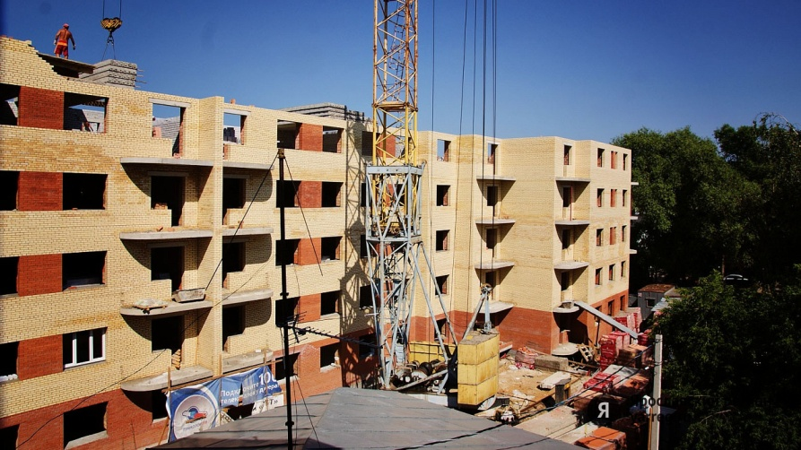

ГОРОД ЗИМА. ИНВЕСТИЦИОННЫЙ ПАСПОРТ
28
5. Наличие свободных земельных участков, обеспеченных необходимой инженерной инфраструктурой, предназначенных для строительства жилых домов малоэтажной многоквартирной застройки и среднеэтажной застройки
Сформированный земельный участок по ул. Интернациональная, 66 А площадь – 7543 м2, вид разрешенного использования – среднеэтажный жилой дом;
Сформированный земельный участок по ул. Октябрьская, 28 площадь – 15388 м2, вид разрешенного использования – малоэтажный жилой дом.

Slide 30
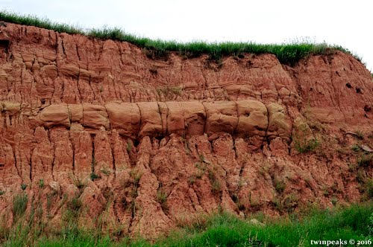
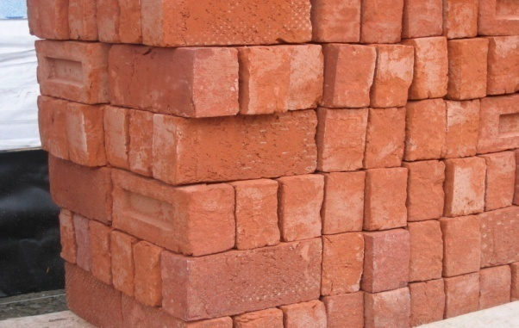
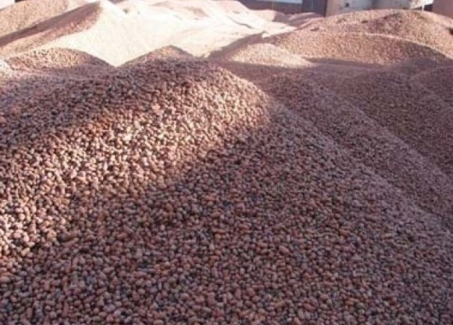
ГОРОД ЗИМА. ИНВЕСТИЦИОННЫЙ ПАСПОРТ
29
6. Близкое к городу расположение месторождений общераспространенных полезных ископаемых (кирпичная глина, глина для производства керамзита, песчано – гравийная смесь)
В пределах ограниченной удаленности имеются следующие месторождения:
Мординское (кирпичная глина)
Расположено в 3,5 км. на восток от ж/дорожного полотна и 6 км. севернее ст.Зима, с западной стороны п. Мордино.
Шиверское (кирпичная глина) Расположено в 2,5 км. к востоку от жел/ дорожного полотна, в 8 км. от ст. Зима.
Услонское (глина для производства керамзита) Расположено в 5 км. к северо – западу от ж/дорожной станции Зима, в 0,6 км к северо – западу от д.Услон. / дорожного полотна, в 8 км. от ст. Зима.

Slide 31
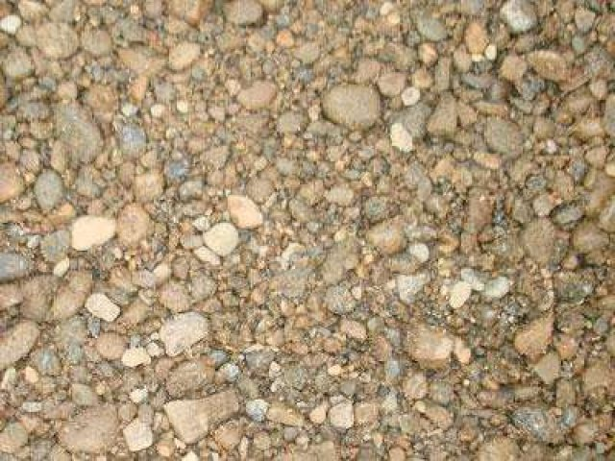
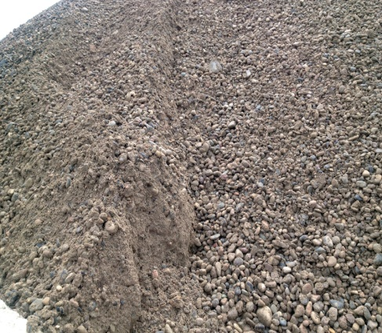

ГОРОД ЗИМА. ИНВЕСТИЦИОННЫЙ ПАСПОРТ
Окское (песчано-гравийная смесь) расположено в 2,5 км к востоку от ст. Зима, на левом берегу р. Оки.
Зиминское (карьер №1) песчано-гравийная смесь
Располагается на 1599 км ВСЖД в 3,5 км от ж/дорожной линии и в 4 км к северо-востоку от ст. Зима на левом берегу р. Оки.
Зиминское (карьер №2) песчано-гравийная смесь
Месторождение расположено вблизи станции Ока-2, в 3,1 км. к северу, правый берег р. Оки
Норинское (песчано – гравийная смесь) Расположено в 2,5 км от ж/дорожной станции Зима на северо – восточной окраине д. Норы, на правом берегу р. Оки
Ново – Норинское (песчано-гравийная смесь)
Расположено в 3 км. к западу от д. Норы
Мординское (песчано-гравийная смесь)
Расположено в 5 км. к северу от г. Зима
30
Ухтуйское ( песчано-гравийная смесь)
Расположено в русле р.Оки в 4,5 км ниже г. Зимы. Стоит на госбалансе в резерве области.
Месторождение песчано-гравийной смеси Полячиха
Расположено в 2 км. к востоку от д. Ивашкино и в 5 км к югу от г. Зимы.

Slide 32
ГОРОД ЗИМА. ИНВЕСТИЦИОННЫЙ ПАСПОРТ
31
7. Наличие свободных трудовых ресурсов с поставленной системой профессионально – технического обучения
Численность трудовых ресурсов на 01.01.2024 – 16,5 тыс. чел. (100%)
Занято в экономике – 11,2 тыс. чел. (67,8%)
Учащиеся в трудоспособном возрасте, обучающиеся с отрывом от работы – 1,1 тыс. чел. (6,7%)
Трудоспособное население в трудоспособном возрасте, не занятое в экономике – 4,2 тыс. чел. (25,5%)

Slide 33


ГОРОД ЗИМА. ИНВЕСТИЦИОННЫЙ ПАСПОРТ
32
Трудовой потенциал
Зиминский филиал ОГКУ «Кадровый центр Иркутской области»
Вид деятельности: деятельность агентств по подбору персонала
Адрес: 665390, Иркутская область, г. Зима, ул. Коммунистическая, д. 36
Сайт: www.irkzan.ru
E-mail: zimagczn@mail.ru
Телефон: 8 (39554) 3-24-88
Директор: Трусова Елена Александровна

Slide 34
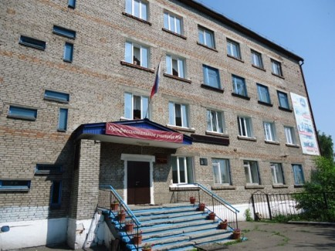
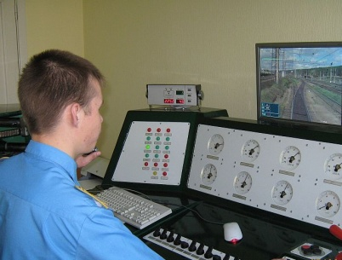
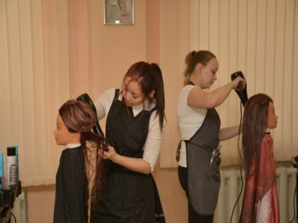
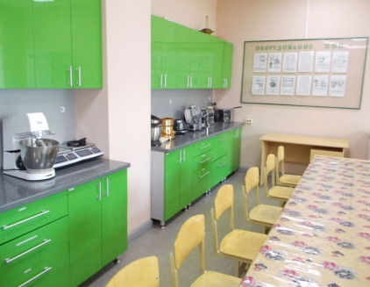
ГОРОД ЗИМА. ИНВЕСТИЦИОННЫЙ ПАСПОРТ
33
Наличие в городе учреждений начального и среднего профессионального образования предполагает возможность на месте готовить квалифицированные кадры рабочих специальностей
ГБПОУ Иркутской области
«Зиминский железнодорожный техникум»
- Подготовка специалистов для предприятий железнодорожного узла ст. Зима:
машинист локомотива (электровоза);
машинист локомотива (тепловоза);
слесарь – электрик по ремонту электрооборудования подвижного состава (электровозов, электропоездов);
техническая эксплуатация подвижного состава железных дорог.
Обучение специальностям, востребованным на рынке труда города:
сварщик;
электромонтер ЖКХ;
повар, кондитер;
продавец, контролер – кассир;
парикмахерское искусство.
Ежегодно из стен данного учебного заведения выпускается более 190 специалистов.
Общая численность учащихся - 716 человек.

Slide 35
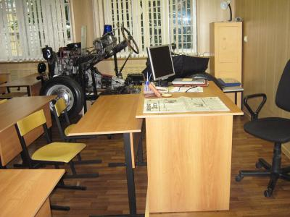

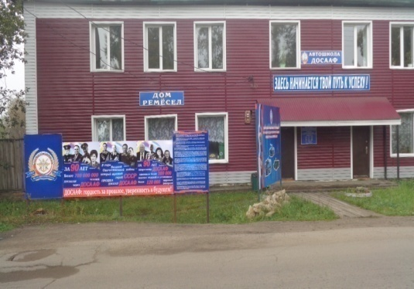
ГОРОД ЗИМА. ИНВЕСТИЦИОННЫЙ ПАСПОРТ
34
ПОУ «Зиминский учебно – спортивный центр ДОСААФ России Иркутской области»
Подготовка специалистов массовых технических профессий и развитие технического творчества;
Подготовка граждан по военно – учетным специальностям;
Патриотическое (военно - патриотическое) воспитание граждан.
На сегодняшний день Зиминский ДОСААФ не останавливается
на достигнутом, разрабатывая программы по обучению и другим
специальностям, востребованным на рынке труда

Slide 36
ГОРОД ЗИМА. ИНВЕСТИЦИОННЫЙ ПАСПОРТ
35
8. БЛАГОПРИЯТНЫЙ БИЗНЕС - КЛИМАТ
Развитый сектор малого и среднего предпринимательства
Наличие инфраструктуры поддержки малого и среднего предпринимательства
Сформированность муниципальной законодательной базы по поддержке предпринимательства и улучшению инвестиционного климата
Малый и средний бизнес г. Зимы – это 600 хозяйствующих субъектов:
119 малых и микро предприятий и 481 индивидуальный предприниматель, осуществляющих деятельность без образования юридического лица.
Основные показатели деятельности малого и среднего предпринимательства за 2023 год
Выручка от реализации продукции, работ и услуг – 2590,8 млн.руб.
Доля налоговых поступлений в общем объеме налоговых доходов бюджета города – 17%
Доля закупок товаров, работ и услуг у СМП в совокупном годовом объеме закупок у СМП – 21,8%
Объем налоговых отчислений в бюджет города – 46,8 млн. руб.
Доля в общем объеме выручки в целом по городу – 88,4%
Численность занятых – 3,2 тыс. чел.
Удельный вес работающих в сфере малого бизнеса в общей численности занятых в экономике города – 29,1%

Slide 37
36
ГОРОД ЗИМА. ИНВЕСТИЦИОННЫЙ ПАСПОРТ
Структура малых и средних предприятий

Slide 38
ГОРОД ЗИМА. ИНВЕСТИЦИОННЫЙ ПАСПОРТ
37
ИНФРАСТРУКТУРА ПОДДЕРЖКИ МАЛОГО И СРЕДНЕГО ПРЕДПРИНИМАТЕЛЬСТВА
СОВЕТ ПО РАЗВИТИЮ МАЛОГО И СРЕДНЕГО ПРЕДПРИНИМАТЕЛЬСТВА ГОРОДА ЗИМЫ
(коллегиальный совещательный и консультативный орган при администрации
Зиминского городского муниципального образования)
Выработка и реализация предложений по развитию малого и среднего предпринимательства, привлечение граждан, общественных объединений и СМИ к обсуждению вопросов касающихся сферы МиСП, осуществление общественной экспертизы нормативных актов города Зимы, касающихся сферы деятельности МиСП.
665390, Иркутская область, г. Зима, ул. Ленина, 5
тел. (39554) 3-12-08, (39554) 3-17-85.
e-mail: ekonzima205@mail.ru, mail@zimadm.ru
Председатель Совета:
Гудов Алексей Владимирович
Микрокредитная компания «ФОНД ПОДДЕРЖКИ МАЛОГО И СРЕДНЕГО ПРЕДПРИНИМАТЕЛЬСТВА ГОРОДА ЗИМЫ И ЗИМИНСКОГО РАЙОНА»
Микрофинансовая деятельность по кредитованию субъектов малого и среднего предпринимательства.
Портфель займов – 50,9 млн. руб.
Среднегодовое количество предоставляемых займов – 65 ед.
Размер микрозайма – до 5 млн. руб.
Срок предоставления микрозайма – от 3 мес. до 3 лет
Процентная ставка (в зависимости от срока и суммы микрозайма) – от 9% до 10%
665390, Иркутская область, г. Зима, ул. Коммунистическая, д. 44
Тел: 8 (904)-131-87-76
е-mail: mfp_admzima2013@mail.ru
Директор:
Патрахина Светлана Сергеевна

Slide 39

ГОРОД ЗИМА. ИНВЕСТИЦИОННЫЙ ПАСПОРТ
ГОРОД ЗИМА. ИНВЕСТИЦИОННЫЙ ПАСПОРТ
38
ОРГАНИЗАЦИИ, ОКАЗЫВАЮЩИЕ УСЛУГИ В СФЕРЕ БУХГАЛТЕРСКОГО УЧЕТА
ИП Григорьева
ООО «Компания бухгалтерский учет»
665390, Иркутская область, г. Зима,
ул. Клименко, д.33
тел. 8 (950) 082 80 48
е-mail: buhslushba@mail.ru
Директор: ИП Григорьева Виктория Васильевна
665393, Иркутская область, г. Зима,
ул. Куйбышева, д.136
тел. 8 (902) 174 74 00
е-mail: vlasova.svetlana.66@rambler.ru
Директор: Власова Мария Юрьевна
Декларант
ООО «Зима - ЦБО»
665390, Иркутская область, г. Зима, ул. Октябрьская, д.74
тел. 8 (950) 064 69 33, 8 (3952) 3-20-13
е-mail: irina.afonina74@yandex.ru
Директор:
ИП Афонина Ирина Владимировна
665393, Иркутская область, г. Зима,
ул. Вокзальная, д. 28
тел. 8 (904) 126 01 64
Директор: Алексеева Елена Владимировна

Slide 40
ГОРОД ЗИМА. ИНВЕСТИЦИОННЫЙ ПАСПОРТ
39
Муниципальная нормативно – правовая база по улучшению инвестиционного климата
Инвестиционная деятельность
1. Постановление администрации ЗГМО от 06.02.2015г. №198 «Об утверждении Правил осуществления капитальных вложений в объекты муниципальной собственности за счет средств бюджета Зиминского городского муниципального образования»
2. Постановление администрации ЗГМО от 06.02.2015г. №199 «Об утверждении Порядка принятия решения о подготовке и реализации бюджетных инвестиций за счет средств бюджета Зиминского городского муниципального образования»
3. Решение Думы Зиминского городского муниципального образования от 23.11.2017г. № 306 «Об основных положениях предоставления муниципальной поддержки инвестиционной деятельности в Зиминском городском муниципальном образовании» (в ред. решения Думы ЗГМО от 25.10.2017 №386)
4. Решение Думы Зиминского городского муниципального образования от 28.11.2019 №23 «Об утверждении Положения «О земельном налоге на территории Зиминского городского муниципального образования»»
5. Постановление администрации ЗГМО от 29.11.2017г. № 2107 «Об утверждении Положения о порядке ведения реестра инвестиционных проектов города Зимы»
6. Постановление администрации ЗГМО от 29.11.2017г. № 2108 «Об утверждении Порядка оценки общей эффективности инвестиционных проектов и проведения мониторинга их реализации»
7. Постановление администрации ЗГМО от 07.12.2017г. № 2152 «Об утверждении Порядка предоставления инвесторам инвестиционных проектов бюджетных инвестиций»
8. Постановление администрации ЗГМО от 12.12.2017г. № 2186 «О контрольных сроках прохождения разрешительных процедур для инвесторов»

Slide 41
ГОРОД ЗИМА. ИНВЕСТИЦИОННЫЙ ПАСПОРТ
40
Инвестиционная деятельность
9. Решение Думы Зиминского городского муниципального образования от 21.12.2017г. № 320 О внесении изменений в решение Думы Зиминского городского муниципального образования от 21.02.2017 № 240 «Об утверждении положения о порядке определения размера арендной платы за земельные участки, находящиеся в муниципальной собственности Зиминского городского муниципального образования»
10. Постановление администрации ЗГМО от 09.01.2018г. № 9 «Об утверждении Порядка предоставления инвестору льготных условий пользования землей, находящейся в муниципальной собственности ЗГМО»
11. Решение Думы Зиминского городского муниципального образования от 25.01.2018г. № 327 «Об утверждении Порядка предоставления инвесторам инвестиционных проектов муниципальных гарантий» (в ред. решения Думы ЗГМО от 31.01.2019 №409)
12. Решение Думы Зиминского городского муниципального образования от 25.10.2018г. № 385 «Об утверждении Порядка предоставления льгот по земельному налогу инвесторам инвестиционных проектов, включенных в реестр инвестиционных проектов города Зимы»
13. Постановление администрации ЗГМО от 12.04.2024 г. № 379 «Об утверждении Порядка сопровождения инвестиционных проектов, реализуемых и (или) планируемых к реализации на территории ЗГМО»
14. Постановление администрации ЗГМО от 12.04.2024 г. № 380 «О назначении инвестиционного уполномоченного в ЗГМО»
15. Постановление администрации ЗГМО от 12.04.2024 г. № 381 «Об инвестиционном совете при администрации ЗГМО»

Slide 42
ГОРОД ЗИМА. ИНВЕСТИЦИОННЫЙ ПАСПОРТ
41
Стратегический план развития
Зиминского городского муниципального образования
На территории г. Зимы реализуются мероприятия и проекты Стратегии социально-экономического развития Зиминского городского муниципального образования на период до 2036 года, утвержденной решением Думы Зиминского городского муниципального образования от 23.11.2023 № 308.
Основная цель стратегии - повышение качества жизни населения ЗГМО до уровня, обеспечивающего современные потребности человека в развитии и самореализации.
Главным инструментом реализации стратегии является План мероприятий по реализации стратегии социально - экономического развития ЗГМО, утвержденный постановлением администрации Зиминского городского муниципального образования от 23.11.2023 № 1054.

Slide 43
ГОРОД ЗИМА. ИНВЕСТИЦИОННЫЙ ПАСПОРТ
42
Документы территориального планирования
Зиминского городского муниципального образования
1. Генеральный план г. Зимы (утвержден решением Думы ЗГМО от 26.06.2008 №480).
2. Программа комплексного развития социальной инфраструктуры Зиминского городского муниципального образования на период 2019-2025гг. (утверждена решением Думы ЗГМО от 24.10.2019 №17).
3. Программа комплексного развития систем коммунальной инфраструктуры Зиминского городского муниципального образования на 2019-2025гг. (утверждена решением Думы ЗГМО от 25.04.2019 №443).
4. Программа комплексного развития транспортной инфраструктуры Зиминского городского муниципального образования на 2020-2025гг. (утверждена решением Думы ЗГМО от 25.07.2019 №468).

Slide 44
ГОРОД ЗИМА. ИНВЕСТИЦИОННЫЙ ПАСПОРТ
43
Проекты развития
Зиминского городского муниципального образования
Успешно реализованные проекты | Реализующиеся инвестиционные проекты
1. Строительство физкультурно-спортивного комплекса «Сибирь» | 1. Реконструкция системы теплоснабжения западной части г.Зимы (1 этап)
2. Строительство Дома культуры им А.Н. Гринчика | 2. Строительство физкультурно-оздоровительного комплекса с плавательным бассейном(ул. Ленина,62)
3. Капитальный ремонт объекта «Спорткомплекс» МАУ «Спортивная школа (Зал тяжелой атлетики им П.Г. Блинова) | 3. Строительство магазина - склада строительных материалов (ул. Коммунистическая, 207)
4. Строительство общеобразовательной школы №10 на 352 учащихся | 4. Строительство магазина (ул. Ангарская,7)
5. Реконструкция станции Зима ВСЖД | 5. Строительство магазина (ул. Октябрьская,80а)
6. Строительство автомойки (ул. Январских событий,1)
7. Строительство станции технического обслуживания автомобилей (ул. Бограда, 183,А)
8. Благоустройство центрального кольцевого бульвара «Теплая Зима»

Slide 45


ГОРОД ЗИМА. ИНВЕСТИЦИОННЫЙ ПАСПОРТ
44
Инвестиционные проекты, для реализации которых
необходимы инвестиции
1. Реконструкция системы теплоснабжения западной части г.Зимы (2,3 этапы)
2. Строительство общеобразовательной школы на 520 учебных мест (ул. )
3. Строительство детского сада на 140 мест (ул. Интернациональная, 66)

Slide 46
ГОРОД ЗИМА. ИНВЕСТИЦИОННЫЙ ПАСПОРТ
45
Перспективные проекты развития муниципального образования
Образование
1. Строительство детского сада на 240 мест (ул. Краснопартизанская)
2. Строительство детского сада на 100 мест (район Старой Зимы)
3. Строительство детского сада на 240 мест (восточная часть города)
4. Строительство общеобразовательной школы на 500 мест (пос. 2-Строитель)
5. Капитальный ремонт здания Дома детского творчества (ул. Клименко, 34)
6. Капитальный ремонт здания учебного корпуса ГБПОУ ИО «ЗЖТ»
7. Капитальный ремонт здания общежития ГБПОУ ИО «ЗЖТ»
8. Строительство нового здания производственных мастерских ГБПОУ ИО «ЗЖТ»
9. Строительство нового здания спортивного зала ГБПОУ ИО «ЗЖТ»

Slide 47
ГОРОД ЗИМА. ИНВЕСТИЦИОННЫЙ ПАСПОРТ
46
Перспективные проекты развития муниципального образования
Здравоохранение
Строительство больничного корпуса включающего: - стационар с расположением в нем хирургического, терапевтического, травматологического, педиатрического, гинекологического, дерматовенерологического отделений; - детской поликлиники; - диагностических лабораторий и отделений; - администрации больницы.
Спорт
1. Строительство универсального спортивного зала (ул. Новая,68)
2. Строительство легкоатлетического манежа
3. Капитальный ремонт стадиона «Локомотив»

Slide 48
ГОРОД ЗИМА. ИНВЕСТИЦИОННЫЙ ПАСПОРТ
47
Перспективные проекты развития муниципального образования
Культура
Реставрация памятника архитектуры Дом Бутовича (ул. Ленина,10)
Коммунальная и транспортная инфраструктура
1. Строительство новых канализационных очистных сооружений
2. Капитальный ремонт объекта «Берегоукрепление водозаборного узла на о. Черемуховый куст (р. Ока)»
3. Капитальный ремонт берегоукрепления р. Тимон (на участке от ул. Лазо до ул. Проминского)
4. Реконструкция путепровода через ж.д. пути МПС на автодороге «Промплощадка – Зима ПК 82»
5. Реконструкция моста через р. Тимон с участком автомобильной дороги по ул. Садовая.

Slide 49
ГОРОД ЗИМА. ИНВЕСТИЦИОННЫЙ ПАСПОРТ
48
Меры муниципальной поддержки инвесторам инвестиционных проектов
1. Предоставление муниципальных гарантий.
2. Предоставление бюджетных инвестиций.
3. Освобождение от уплаты земельного налога.
4. Согласование предоставления инвестиционных налоговых кредитов.
5. Осуществление муниципальной поддержки в реализации инвестиционных проектов (с использованием средств бюджета ЗГМО) в рамках реализации муниципальных программ.
6. Содействие получению технической и методической документации.
7. Распространение информации об инвестиционных проектах.
8. Предоставление инвестору льготных условий пользования землей и другими природными ресурсами.

Slide 50
49
ГОРОД ЗИМА. ИНВЕСТИЦИОННЫЙ ПАСПОРТ
Институциональный потенциал г. Зимы
Кредитные организации
№ | Наименование организации | Юридический адрес | ФИО руководителя | Контактный телефон
1. | Дополнительный офис № 8586/0246 ПАО Сбербанк | 665390, Иркутская область, г. Зима, ул. Ленина, д. 2 | Перевозникова Мария Игоревна – директор УОКЭиВ | 8 800 707 00 70 (5019-5833)
2. | Дополнительный офис № 8586/0240 ПАО Сбербанк | 665393, Иркутская область, г. Зима, ул. Донская, д. 1
3. | Операционный офис «Зиминский» филиала № 5440 Банка ВТБ (ПАО) | 665383, Иркутская область, г. Зима, ул. Вокзальная, д. 18 | Танев Константин Вячеславович - директор | 8 (395 54) 3-67-50
4. | Дополнительный офис № 51 в г. Зима филиал «Азиатско-Тихоокеанский Банк» | 665390, Иркутская область, г. Зима, ул. Ленина, д.11 | Хрущева Олеся Анатольевна – начальник офиса | 8 (395 54) 3-11-90
5. | Дополнительный офис «Зиминский» филиала «Центральный» ПАО «Совкомбанк» | 665390, Иркутская область, г. Зима, ул. Клименко, д. 16/1 | Агафонова Ольга Олеговна – представитель по доверенности | 8 964 226 46 76 8 984 273 42 25

Slide 51

50
ГОРОД ЗИМА. ИНВЕСТИЦИОННЫЙ ПАСПОРТ
Гостиницы
№ | Наименование организации | Юридический адрес | ФИО руководителя | Контактный телефон
1. | Гостиница «АСВ» (ИП Андрейчук С.В.) | 665390, Иркутская область, г. Зима, мкр. Ангарский, 1А | Андрейчук Сергей Викторович - директор | 8 (395 54) 3-21-66
2. | Гостиница ж/д вокзал | 665393, Иркутская область, г. Зима, ул. Вокзальная, д. 14 | Ким Ирина Асановна – начальник ж.д. вокзала | 8 (395 54) 7-21-27

Slide 52


51
ГОРОД ЗИМА. ИНВЕСТИЦИОННЫЙ ПАСПОРТ
Страховые организации
№ | Наименование организации | Юридический адрес | ФИО руководителя | Контактный телефон
1. | АО Страховая компания «СогазМед» | 665390, Иркутская область, г. Зима, ул. Клименко, д. 33 | Сосова Кристина Вилорьевна - директор | 8 (395 54) 3-10-24
2. | АО «ГСК «Югория»» (ОСАГО) | 665393, Иркутская область, г. Зима, ул. Садовая, д. 24 (маг. «Диана») | Трофимова Елена Иннокентьевна | 8 902 761 82 95
3. | ИП Марченкова Т.Ю. | 665393, Иркутская область, г. Зима, ул. Тургенева , д. 10 (ТЦ «Время») | Марченкова Татьяна Юрьевна - представитель | 8 (3952) 48-65-12

